Slide 1
Day12 데이터베이스 응용
인하공업전문대학
컴퓨터시스템과
김기태

Slide 2
안녕하세요. 김기태입니다.
지난 시간에는 데이터베이스 기초에 대해 배웠습니다.
이번 시간에는 조금 더 구체적으로 데이터베이스를 사용하는 방법에 대해 배워 보겠습니다.
데이터베이스를 사용하기 위해서는 우선 데이터베이스 생성과 연결을 수행하여 con 이라 불리는 connection 객체를 생성해야 합니다.
이 후 저희가 데이터베이스를 다룰 때 많이 하는 작업인 CRUD 즉, Create, Read(select), Update, Delete 작업을 수행할 수 있습니다.

Slide 3
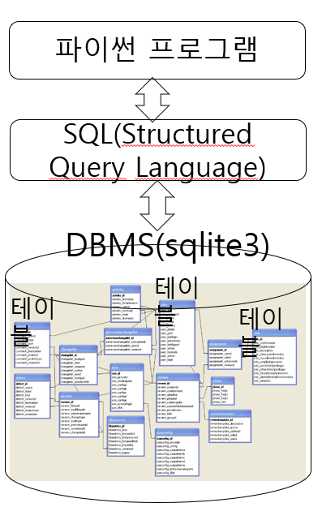
여러가지 수행을 진행한 후 데이터베이스 저장하기 위해서는 커밋(commit)을 수행해야 합니다.
마지막으로 데이터베이스를 닫을 때는 반드시 close() 를 호출해서 닫아 줘야 합니다.
파이썬은 데이터베이스에 SQL을 통해
질의를 던지고 결과를 가져와 처리합니다.
저희가 사용하는 sqlite3를 DBMS라 부르며
DBMS는 데이터베이스를 관리해주는 시스템을 말하는 것입니다.

Slide 4
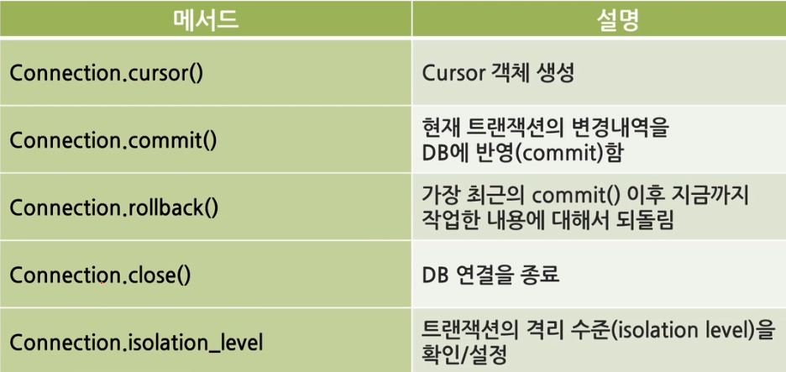
보통 con이라 불리는 데이터베이스 연결 객체를 통해 커서(cursor) 객체를 생성하고 메소드를 통해 작업을 수행합니다. 그림은 컨넥션(Connection) 클래스의 다양한 메소드를 정리한 표입니다.

Slide 5
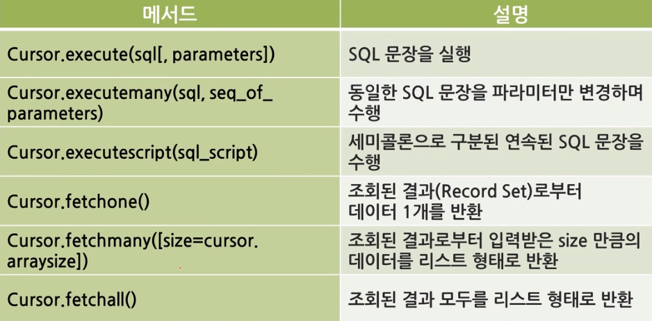
커서를 통해 데이터베이스에 SQL 문을 실행하거나 실행된 결과를 돌려받게 됩니다.
그림은 커서(Cursor) 클래스의 다양한 메소드를 정리한 표입니다.

Slide 6
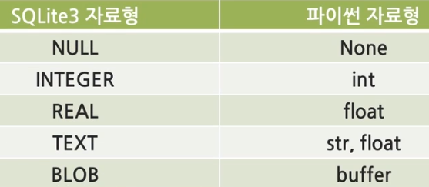
SQLite3가 사용하는 자료형과 파이썬이 사용하는 자료형을 비교하면 그림과 같습니다. 테이블을 선언할 때 그림을 잘 참고하여 각 컬럼을 생성하는 것이 중요합니다.
테이블을 생성할 때 아래의 코드는 동일한 동작을 수행합니다.
CREATE TABLE students(no integer, name text, grade integer)
CREATE TABLE students(no int, name str, grade int)
CREATE TABLE students(no int, name char(20), grade int)

Slide 7
저희가 이번 차시에서 작성하는 프로그램은/ 기존에 작성했던 CSV를 파일을 읽어 데이터를 추출했던 함수를 재사용하고/ 데이터베이스 생성과 관련된 부분도/ 기존 만들어둔 프로그램을 활용해 보도록 하겠습니다.
새롭게 추가되는 내용으로는/ 데이터베이스 조회결과를 위한 함수를 새롭게 만들고, 데이터베이스에 수정과 삭제를 하는 방법을 추가해 보겠습니다.

Slide 8
실습

Slide 9
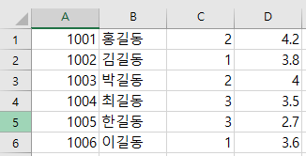
[문제] CSV파일 읽어서 데이터베이스 구성하고 조회, 수정, 삭제 기능 수행하기
CSV파일 읽어와서 데이터 만들기
데이터 베이스 생성 후 조회 하기
조회를 위한 함수 생성하기
수정, 삭제 기능 수행하기

Slide 10
CSV 파일 읽어서 데이터 준비하기

Slide 11
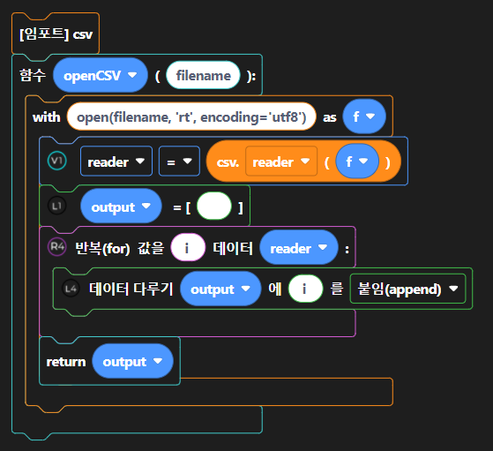
함수로 CSV 파일 읽어오기
이전에 작성해둔 CSV 파일을 읽어와서
리스트 형태로 결과를 반환하는 함수

Slide 12
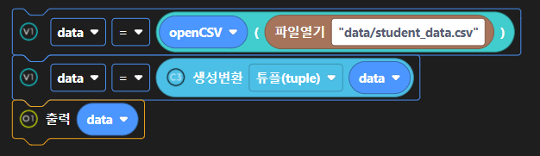
CSV 파일 읽어서 튜플 파일로 data 생성하기
결과물을 리스트나 튜플로 생성할 수 있음.

Slide 13
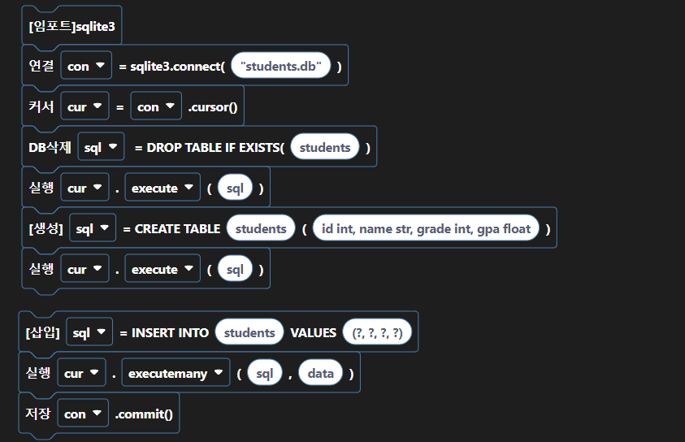
테이블 생성하기 기존에 존재하는 경우 제거하기
이전에 작성해둔 데이터 베이스를 다루는 파일을 이용함
기존에 존재하는 경우 제거하고
새로운 테이블을 생성함

Slide 14
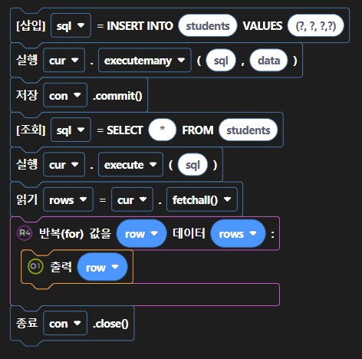
데이터 삽입과 확인
앞에서 생성한 튜플 데이터를 입력
데이터로 사용한다.
데이터 삽입 후 commit() 으로 변경되
내용을 반영한다.
결과 확인을 위해 전체 내용을 조회한다.
결과를 하나씩 가져와 보여준다.

Slide 15
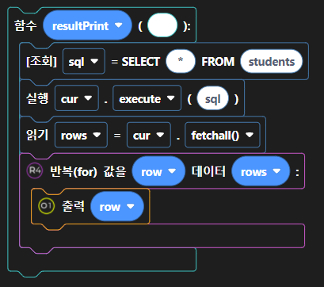
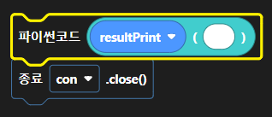
질의 결과 출력 함수 만들기
출력과 관련된 부분을 재사용하기 위해
함수로 만든어 낸다.
리턴은 없는 형태로 작성한다.

Slide 16
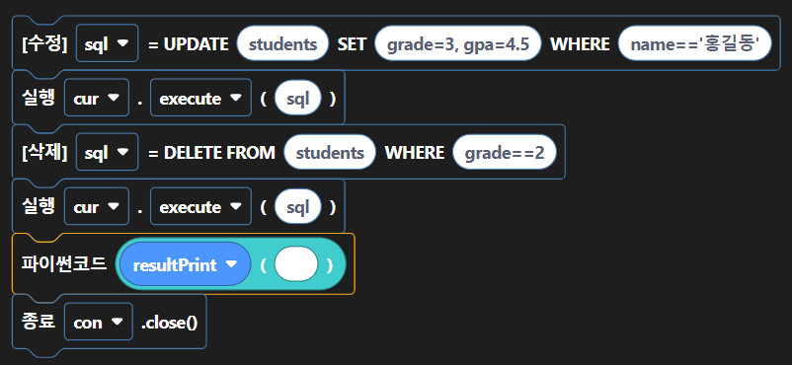
수정 하기 / 삭제 하기

Slide 17
이번 시간에는 데이터베이스의 특징에 대해 전반적으로 다루어 보았습니다.
또한 이전 차시에서는 작성했던 프로그램을 불러와 재활용하는 방법에 대해서도 배워보았습니다.
기존 프로그램에 새롭게 데이터베이스 조회결과를 출력하는 함수를 만들어 보았고, 데이터베이스에 수정과 삭제를 하는 방법을 작성해 보았습니다.
데이터베이스의 기능은 오늘 배운 내용 말고도 정말 다양합니다. 여러분이 관련된 내용을 인터넷이나 책에서 찾아보면서 조금 더 연습해보시면 좋을 것 같습니다.
수고 많으셨습니다.

